Slide 1
第三章 连续时间信号的复频谱
3.1 拉普拉斯变换及收敛域
一、从傅里叶变换到拉普拉斯变换
二、收敛域
三、(单边)拉普拉斯变换
3.2 拉普拉斯变换的性质
3.3 拉普拉斯变换反变换
3.4 复频域分析
一、微分方程的变换解
二、系统函数
三、系统的s域框图
四、电路的s域模型
点击目录 ，进入相关章节

Slide 2
第三章 连续时间信号的复频谱
频域分析以虚指数信号e^{jωt}为基本信号，任意信号可分解为众多不同频率的虚指数分量之和。使响应的求解得到简化。物理意义清楚。但也有不足：
（1）有些重要信号不存在傅里叶变换，如e^{2t}ε(t);
（2）对于给定初始状态的系统难于利用频域分析。
在这一章将通过把频域中的傅里叶变换推广到复频域来解决这些问题。
本章引入复频率 s = σ+jω,以复指数函数e^{st}为基本信号，任意信号可分解为不同复频率的复指数分量之和。这里用于系统分析的独立变量是复频率 s ，故称为s域分析。所采用的数学工具为拉普拉斯变换。

Slide 3
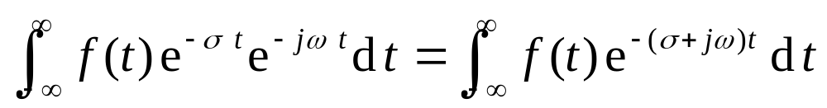
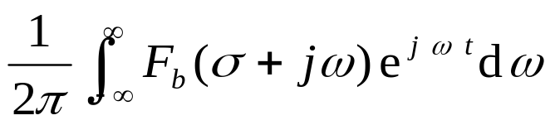
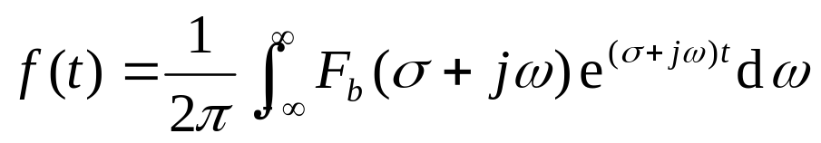
3.1 拉普拉斯变换及收敛域
一、从傅里叶到拉普拉斯变换
有些函数不满足绝对可积条件，求解傅里叶变换困难。为此，可用一衰减因子e^{-σt}(σ为实常数）乘信号f(t) ，适当选取σ的值，使乘积信号f(t) e^{-σt}当t→∞时信号幅度趋近于0 ，从而使f(t) e^{-σt}的傅里叶变换存在。
F_{b}(σ+jω)= ℱ[ f(t) e^{-σt}]=
相应的傅里叶逆变换 为
f(t) e^{-σt}=
令s = σ + jω,d ω=ds/j，有

Slide 4
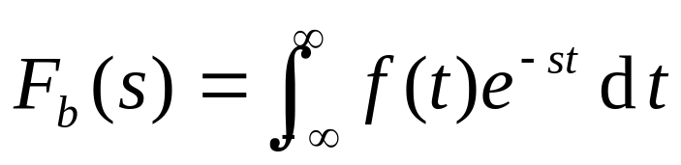
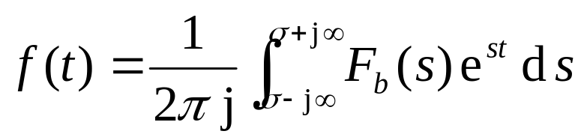
3.1 拉普拉斯变换
双边拉普拉斯变换对
F_{b}(s)称为f(t)的双边拉氏变换（或象函数），
f(t)称为F_{b}(s) 的双边拉氏逆变换（或原函数）。
二、收敛域
只有选择适当的σ值才能使积分收敛，信号f(t)的双边拉普拉斯变换存在。
使 f(t)拉氏变换存在σ的取值范围称为F_{b}(s)的收敛域。
下面举例说明F_{b}(s)收敛域的问题。

Slide 5
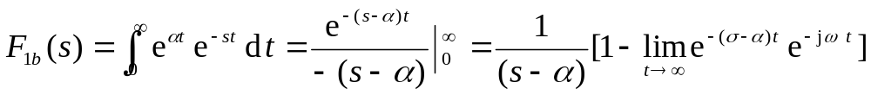
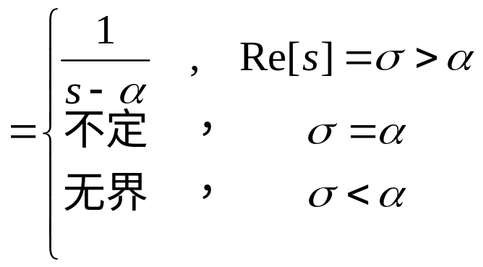
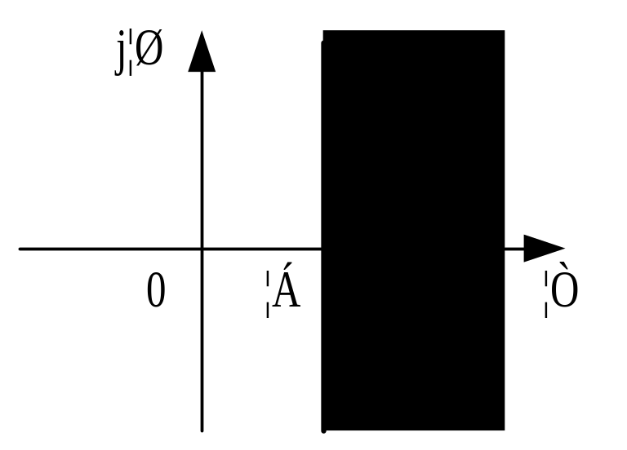
3.1 拉普拉斯变换
例1 因果信号f₁(t)= e^{αt} ε(t) ，求其拉普拉斯变换。
解
可见，对于因果信号，仅当Re[s]=σ>α时，其拉氏变换存在。 收敛域如图所示。
收敛域
收敛边界

Slide 6
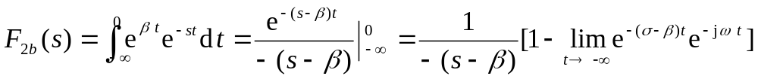
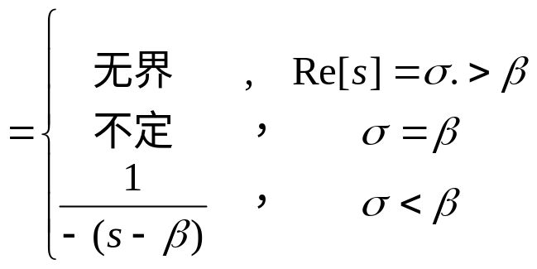
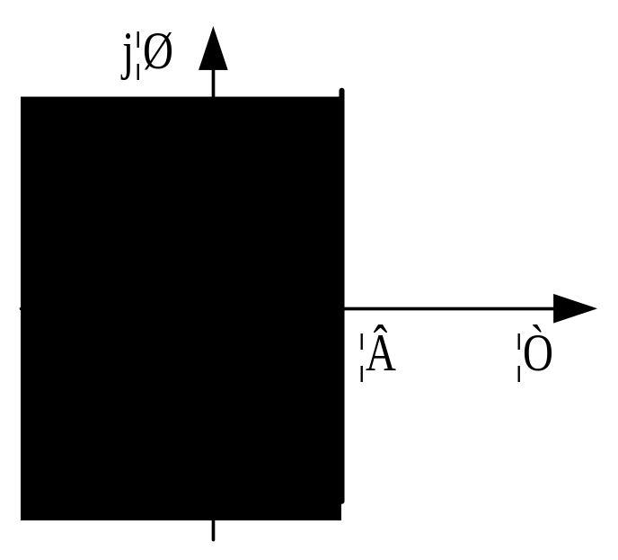
3.1 拉普拉斯变换
例2 反因果信号f₂(t)= e^{βt}ε(-t) ，求其拉普拉斯变换。
解
可见，对于反因果信号，仅当Re[s]=σ<β时，其拉氏变换存在。 收敛域如图所示。

Slide 7
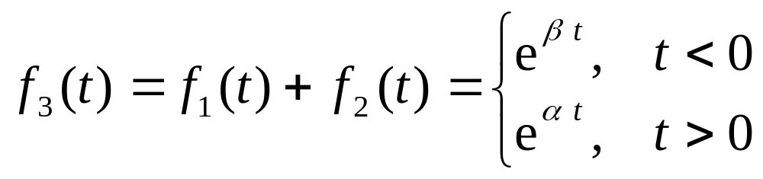
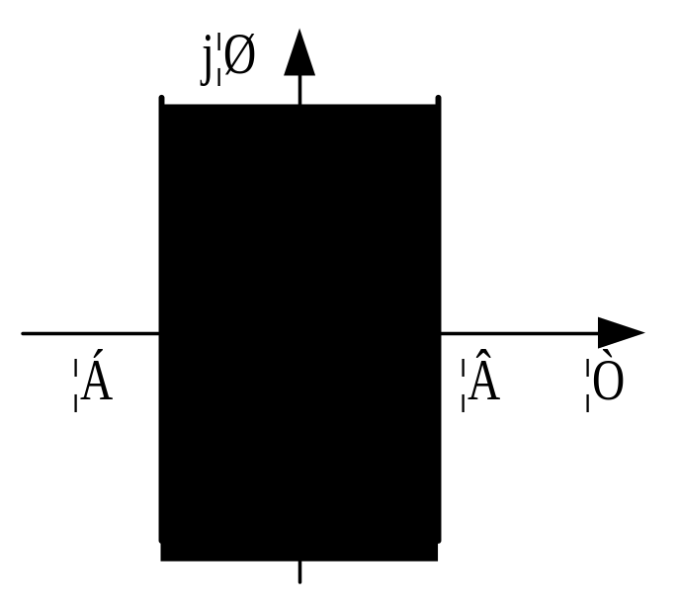
3.1 拉普拉斯变换
例3 双边信号求其拉普拉斯变换。
求其拉普拉斯变换。
解
其双边拉普拉斯变换 F_{b}(s)=F_{b1}(s)+F_{b2}(s)
仅当β>α时，其收敛域为 α<Re[s]<β的一个带状区域，如图所示。

Slide 8
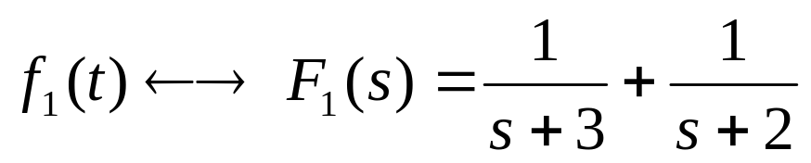
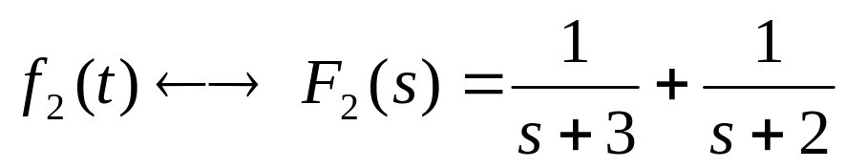

3.1 拉普拉斯变换
例4 求下列信号的双边拉氏变换。
f₁(t)= e^{-3t} ε(t) + e^{-2t} ε(t)
f₂(t)= – e ^{-3t} ε(–t) – e^{-2t} ε(–t)
f₃(t)= e ^{-3t} ε(t) – e^{-2t} ε(– t)
解
Re[s]= σ > – 2
Re[s]= σ < – 3
– 3 < σ < – 2
可见，象函数相同，但收敛域不同。双边拉氏变换必须标出收敛域。

Slide 9
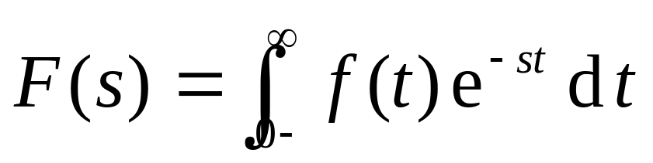
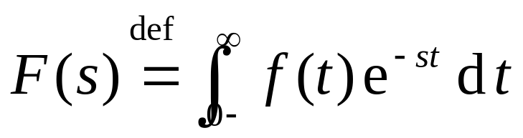
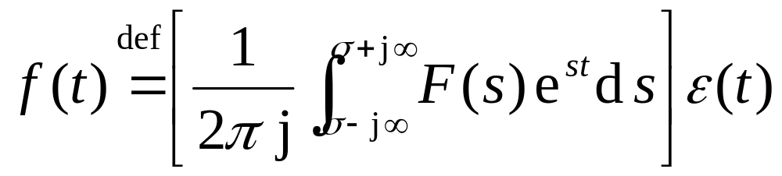
3.1 拉普拉斯变换
通常遇到的信号都有初始时刻，不妨设其初始时刻为坐标原点。这样，t<0时，f(t)=0。从而拉氏变换式写为
称为单边拉氏变换。简称拉氏变换。其收敛域一定是Re[s]>α ，可以省略。本课程主要讨论单边拉氏变换。
三、单边拉氏变换
简记为F(s)=£[f(t)]
f(t)=£ ⁻¹[F(s)]
或
f(t)←→ F(s)

Slide 10
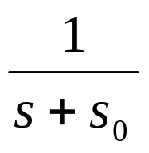
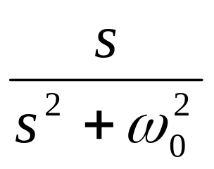
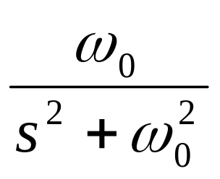
3.1 拉普拉斯变换
四、常见函数的拉普拉斯变换
1、δ(t) ←→1，σ> -∞
2、ε(t)或1 ←→1/s ，σ> 0
3、指数函数e^{-s0t} ←→
σ> -Re[s₀]
cosω₀t = (e^{jω0t}+ e^{-jω0t} )/2 ←→
sinω₀t = (e^{jω0t}– e^{-jω0t} )/2j ←→

Slide 11
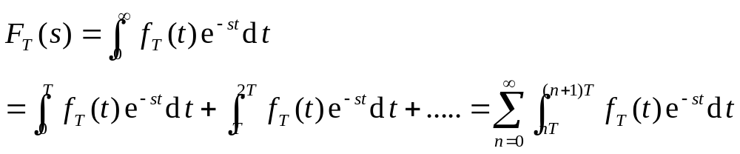
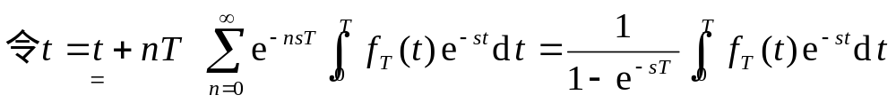
3.1 拉普拉斯变换
4、周期信号f_{T}(t)
特例：δ_{T}(t) ←→ 1/(1 – e^{-sT})

Slide 12
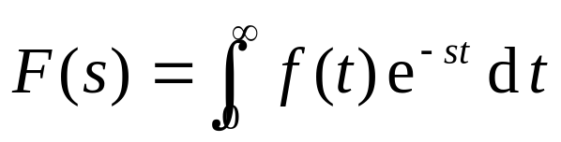
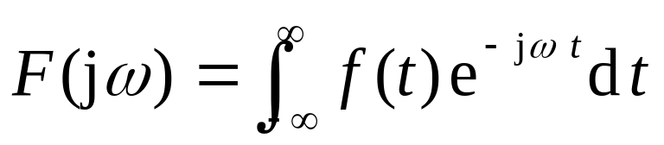
3.1 拉普拉斯变换
五、单边拉氏变换与傅里叶变换的关系
Re[s]>σ₀
要讨论其关系，f(t)必须为因果信号。
根据收敛坐标σ₀的值可分为以下三种情况：
（1）σ₀<0，即F(s)的收敛域包含jω轴，则f(t)的傅里叶变换存在，并且 F(jω)=F(s)⎟ _{s=jω}
如f(t)=e^{-2t}ε(t) ←→F(s)=1/(s+2) , σ>-2；
则 F(jω)=1/( jω+2)

Slide 13
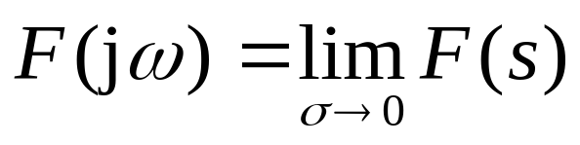
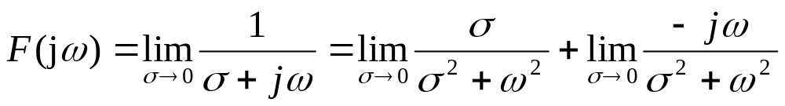
3.1 拉普拉斯变换
（2）σ₀ =0，即F(s)的收敛边界为jω轴，
如f(t)= ε(t)←→F(s)=1/s
= πδ(ω) + 1/jω
（3）σ₀ >0，F(jω)不存在。
例f(t)=e^{2t}ε(t) ←→F(s)=1/(s –2) , σ >2；其傅里叶变换不存在。

Slide 14
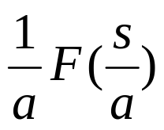
3.2 拉普拉斯变换性质
3.2 拉普拉斯变换性质
一、线性性质
若f₁(t)←→F₁(s) Re[s]>σ₁ , f₂(t)←→F₂(s) Re[s]>σ₂
则 a₁f₁(t)+a₂f₂(t)←→a₁F₁(s)+a₂F₂(s) Re[s]>max(σ₁,σ₂)
例 f(t) = δ(t) + ε(t)←→1 + 1/s， σ> 0
二、尺度变换
若f(t) ←→ F(s) , Re[s]>σ₀，且有实数a>0 ，
则f(at) ←→
Re[s]>aσ₀

Slide 15
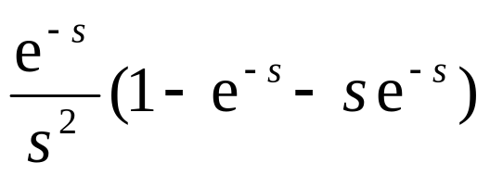
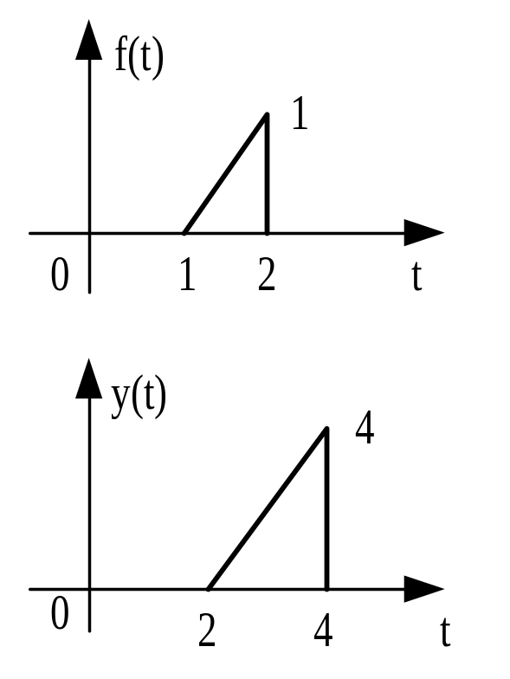
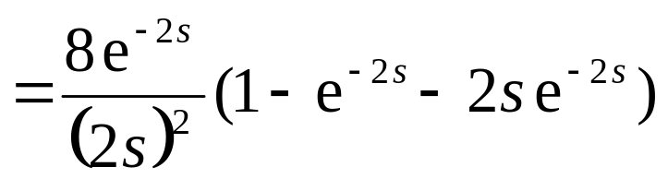
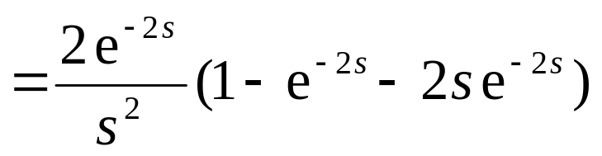
3.2 拉普拉斯变换性质
例：如图信号f(t)的拉氏变换F(s) =
求图中信号y(t)的拉氏变换Y(s)。
解：
y(t)= 4f(0.5t)
Y(s) = 4×2 F(2s)

Slide 16
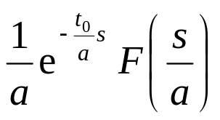
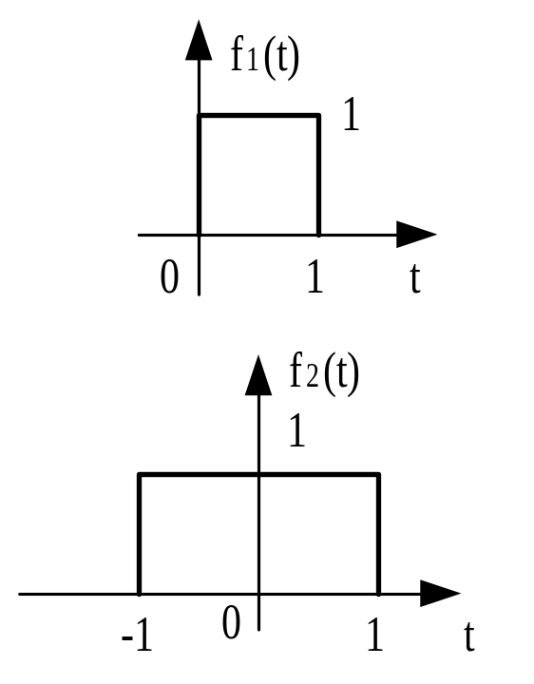
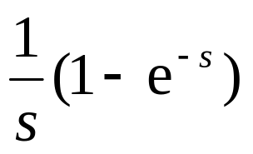
3.2 拉普拉斯变换性质
三、时移（延时）特性
若f(t) <----->F(s) , Re[s]>σ₀, 且有实常数t₀>0 ,
则f(t-t₀)ε(t-t₀)<----->e^{-st0}F(s) , Re[s]>σ₀
与尺度变换相结合
f(at-t₀)ε(at-t₀)←→
例1:求如图信号的单边拉氏变换。
解：f₁(t) = ε(t) –ε(t-1)，f₂(t) = ε(t+1) –ε(t-1)
F₁(s)=
F₂(s)= F₁(s)

Slide 17
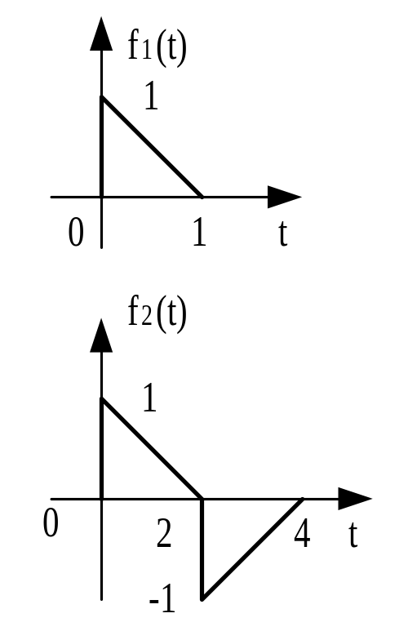
5.2 拉普拉斯变换性质
例2:已知f₁(t) ←→ F₁(s),
求f₂(t)←→ F₂(s)
解： f₂(t) = f₁(0.5t) –f₁ [0.5(t-2)]
f₁(0.5t) ←→ 2F₁(2s)
f₁ [0.5(t-2)] ←→ 2F₁(2s)e^{-2s}
f₂(t) ←→ 2F₁(2s)(1 –e^{-2s})
例3:求f(t)= e^{-2(t-1)}ε(t) ←→ F (s)=?

Slide 18
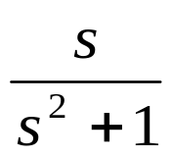
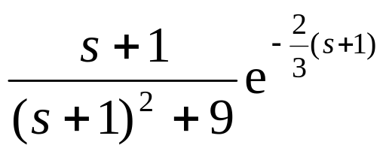
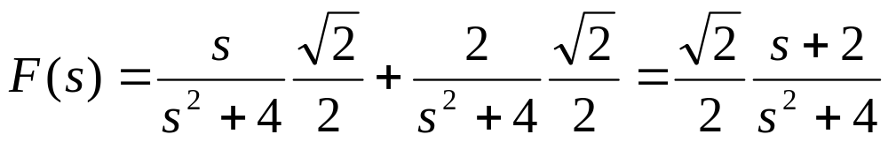
3.2 拉普拉斯变换性质
四、复频移（s域平移）特性
若f(t) ←→F(s) , Re[s]>σ₀ , 且有复常数s_{a}=σ_{a}+jω_{a},
则f(t)e^{sat} ←→ F(s-s_{a}) , Re[s]>σ₀+σ_{a}
例1:已知因果信号f(t)的象函数F(s)=
求e^{-t}f(3t-2)的象函数。
解：e^{-t}f(3t-2) ←→
例2:f(t)=cos(2t–π/4) ←→ F(s)= ?
解cos(2t–π/4) =cos(2t)cos(π/4) + sin(2t)sin (π/4)

Slide 19
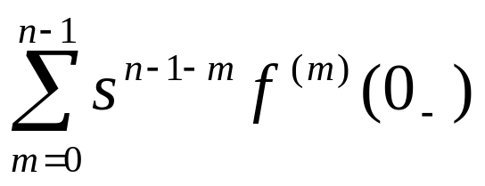
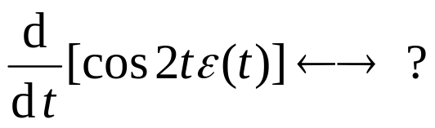
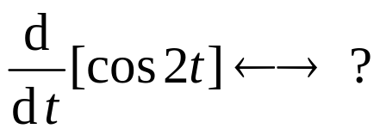
3.2 拉普拉斯变换性质
五、时域的微分特性（微分定理）
若f(t) ←→ F(s) , Re[s]>σ₀,
则f’(t) ←→ sF(s) – f(0₋)
f’’(t) ←→ s²F(s) – sf(0₋) –f’(0₋)
f^{(n)}(t) ←→ s^{n}F(s) –
若f(t)为因果信号，则f^{(n)}(t) ←→ s^{n}F(s)
例1:δ^{(n)}(t) ←→?
例2:
例3:

Slide 20
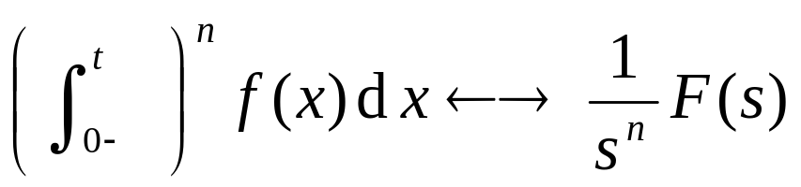
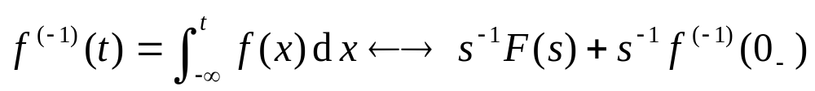
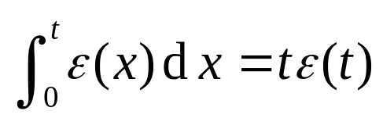
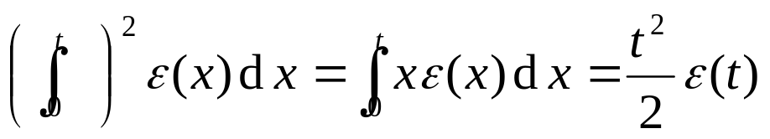
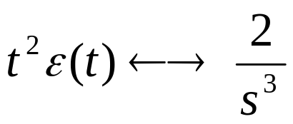
3.2 拉普拉斯变换性质
六、时域积分特性（积分定理）
若f(t) ←→ F(s) , Re[s]>σ₀, 则
例1: t²ε(t)<---->?

Slide 21
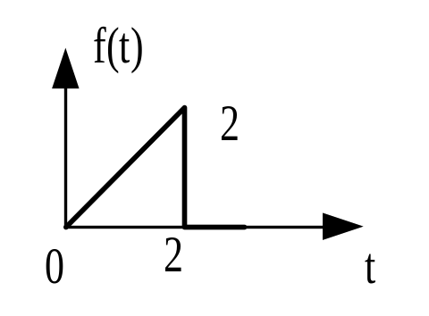
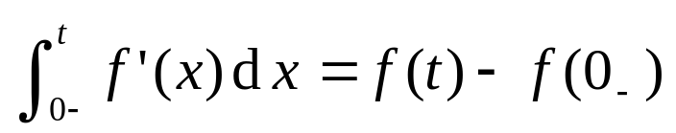
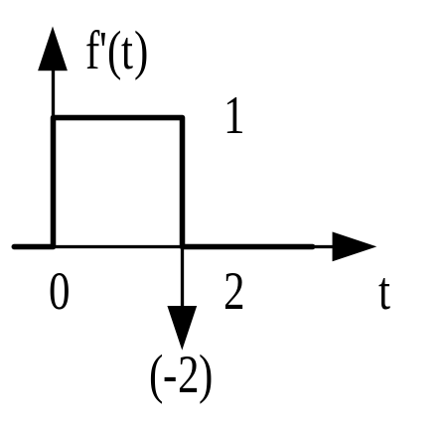



5.2 拉普拉斯变换性质
例2:已知因果信号f(t)如图 ,求F(s)
解：对f(t)求导得f’(t)，如图
由于f(t)为因果信号，故
f(0-)=0
f’(t)=ε(t)–ε(t –2) – δ(t –2)←→ F₁(s)
结论：若f(t)为因果信号，已知f^{(n)}(t) ←→ F_{n}(s)
则 f(t) ←→ F_{n}(s)/s^{n}

Slide 22




3.2 拉普拉斯变换性质
七、卷积定理
时域卷积定理
若因果函数 f₁(t) ←→ F₁(s) , Re[s]>σ₁ ,
f₂(t) ←→ F₂(s) , Re[s]>σ₂
则 f₁(t)*f₂(t) ←→ F₁(s)F₂(s)
例3：
复频域（s域）卷积定理
例1：t ε(t) ←→ ?
例2：已知F(s)=

Slide 23




3.2 拉普拉斯变换性质
八、s域微分和积分
若f(t) ←→ F(s) , Re[s]>σ₀, 则
例1：t²e^{-2t}ε(t) ←→ ?
e^{-2t}ε(t) ←→ 1/(s+2)
t²e^{-2t}ε(t) ←→

Slide 24






3.2 拉普拉斯变换性质
例2：
例3：

Slide 25


5.2 拉普拉斯变换性质
九、初值定理和终值定理
初值定理和终值定理常用于由F(s)直接求f(0+)和f(∞），而不必求出原函数f(t)
初值定理
设函数f(t)不含δ(t)及其各阶导数（即F(s)为真分式，若F(s)为假分式化为真分式），
则
终值定理
若f(t)当t →∞时存在，并且 f(t) ← → F(s) , Re[s]>σ₀, σ₀<0，则

Slide 26






3.2 拉普拉斯变换性质
例1：
例2：

Slide 27


3.3 拉普拉斯逆变换
3.3 拉普拉斯逆变换
直接利用定义式求反变换---复变函数积分，比较困难。
通常的方法 （1）查表
（2）利用性质 （3） 部分分式展开 -----结合
若象函数F(s)是s的有理分式，可写为
若m≥n （假分式）,可用多项式除法将象函数F(s)分解为有理多项式P(s)与有理真分式之和。

Slide 28


3.3 拉普拉斯逆变换
由于L⁻¹[1]=δ(t)， L ⁻¹[s^{n}]=δ^{(n)}(t)，故多项式P(s)的拉普拉斯逆变换由冲激函数构成。
下面主要讨论有理真分式的情形。
部分分式展开法
若F(s)是s的实系数有理真分式（m<n)，则可写为
式中A(s)称为F(s)的特征多项式，方程A(s)=0称为特征方程，它的根称为特征根，也称为F(s)的固有频率（或自然频率）。n个特征根p_{i}称为F(s)的极点。

Slide 29






3.3 拉普拉斯逆变换
（1）F(s)为单极点（单根）
例1:

Slide 30




3.3 拉普拉斯逆变换

Slide 31



5.3 拉普拉斯逆变换
例2:

Slide 32




3.3 拉普拉斯逆变换

Slide 33



3.3 拉普拉斯逆变换
特例：若F(s)包含共轭复根时(p_{1,2} = –α±jβ)
K₂ = K₁*
f₁(t)=2|K₁|e^{-αt}cos(βt+θ)ε(t)
若写为K_{1,2} = A ± jB
f₁(t)= 2e^{-α}t[Acos(βt) –Bsin(βt)] ε(t)

Slide 34




3.3 拉普拉斯逆变换
例3

Slide 35






3.3 拉普拉斯逆变换

Slide 36




3.3 拉普拉斯逆变换
例4： 求象函数F(s)的原函数f(t)。
解：A(s)=0有6个单根，它们分别是s₁=0，s₂= –1，s_{3,4}= ±j1 ，s_{5,6}= – 1±j1，故
K₁= sF(s)|_{s=0} = 2， K₂= (s+1)F(s)|_{s=-1}= –1
K₃= (s – j)F(s)|_{s=j}=j/2 =(1/2)e^{j(π/2)} ,K₄=K₃*=(1/2)e^{-j(π/2)}
K₅= (s+1 – j)F(s)|_{s=-1+j}=
K₆=K₅*

Slide 37




3.3 拉普拉斯逆变换
（2）F(s)有重极点（重根）
若A(s) = 0在s = p₁处有r重根，
K₁₁=[(s –p₁)^{r}F(s)]|_{s=p1}， K₁₂=(d/ds)[(s –p₁)^{r}F(s)]|_{s=p1}

Slide 38





3.3 拉普拉斯逆变换
举例:

Slide 39




3.3 拉普拉斯逆变换

Slide 40



3.3 拉普拉斯逆变换
留数法
设F(s)为有理真分式，pi（i=1,2，…）为F(s)的n个极点，则原函数f(t)为
若pi为一阶极点，则该极点的留数为
若pi为k阶极点，则该极点的留数为

Slide 41



3.3 拉普拉斯逆变换
例：用留数法求如下F(s)的原函数：
解：p1=-1,p2=-2分别为F（s）的 三阶极点和一阶极点。
函数在三阶极点的pi=-1上的留数为

Slide 42


3.3 拉普拉斯逆变换
例：用留数法求如下F(s)的原函数：
函数在一阶极点的pi=-2上的留数为
所以，F(s)的原函数为

Slide 43

3.3 拉普拉斯逆变换
双边拉普拉斯反变换
设双边拉普拉斯变换Fd（s）为
其反变换为f(t)=fl(t)+fr(t),式中fr(t)可由单边拉普拉斯变换得到， fl(t)可由以下步骤求取：
（1）取Fl(p)=Fl(s)|s=-p;
（2）求Fl(p)的单边拉普拉斯反变换fl(τ)；
（3） fl(t)= fl(τ)| τ=-t

Slide 44


3.3 拉普拉斯逆变换
双边拉普拉斯反变换
例：求如下双边拉普拉斯变换的反变换
解：画出收敛域的图，可以看出收敛域的左侧极点为pl=1，右侧极点为pr=3，将Fd(s)展开成部分分式，得
所以fr(t)为e^{t} ε(t),而左边函数fl(t)可按以下步骤求取
（1）取Fl(p)=Fl(s)|s=-p=1/(p+3);
（2）求Fl(p)的单边拉普拉斯反变换fl(τ)=e^{-3 τ} ；
（3） fl(t)= fl(τ)| τ=-t= e^{3t} ε(-t),
综合fr(t)和fl(t)，得到f(t)= e^{t} ε(t)+ e^{3t} ε(-t)

